Slide 1

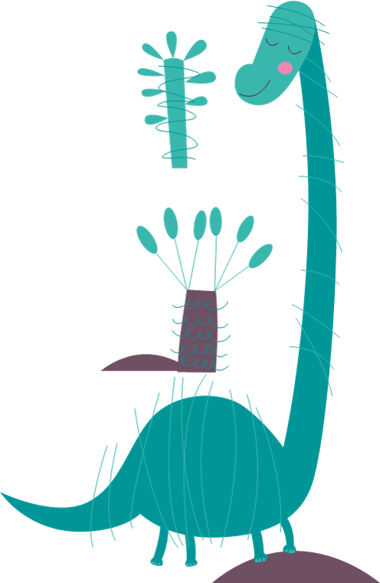

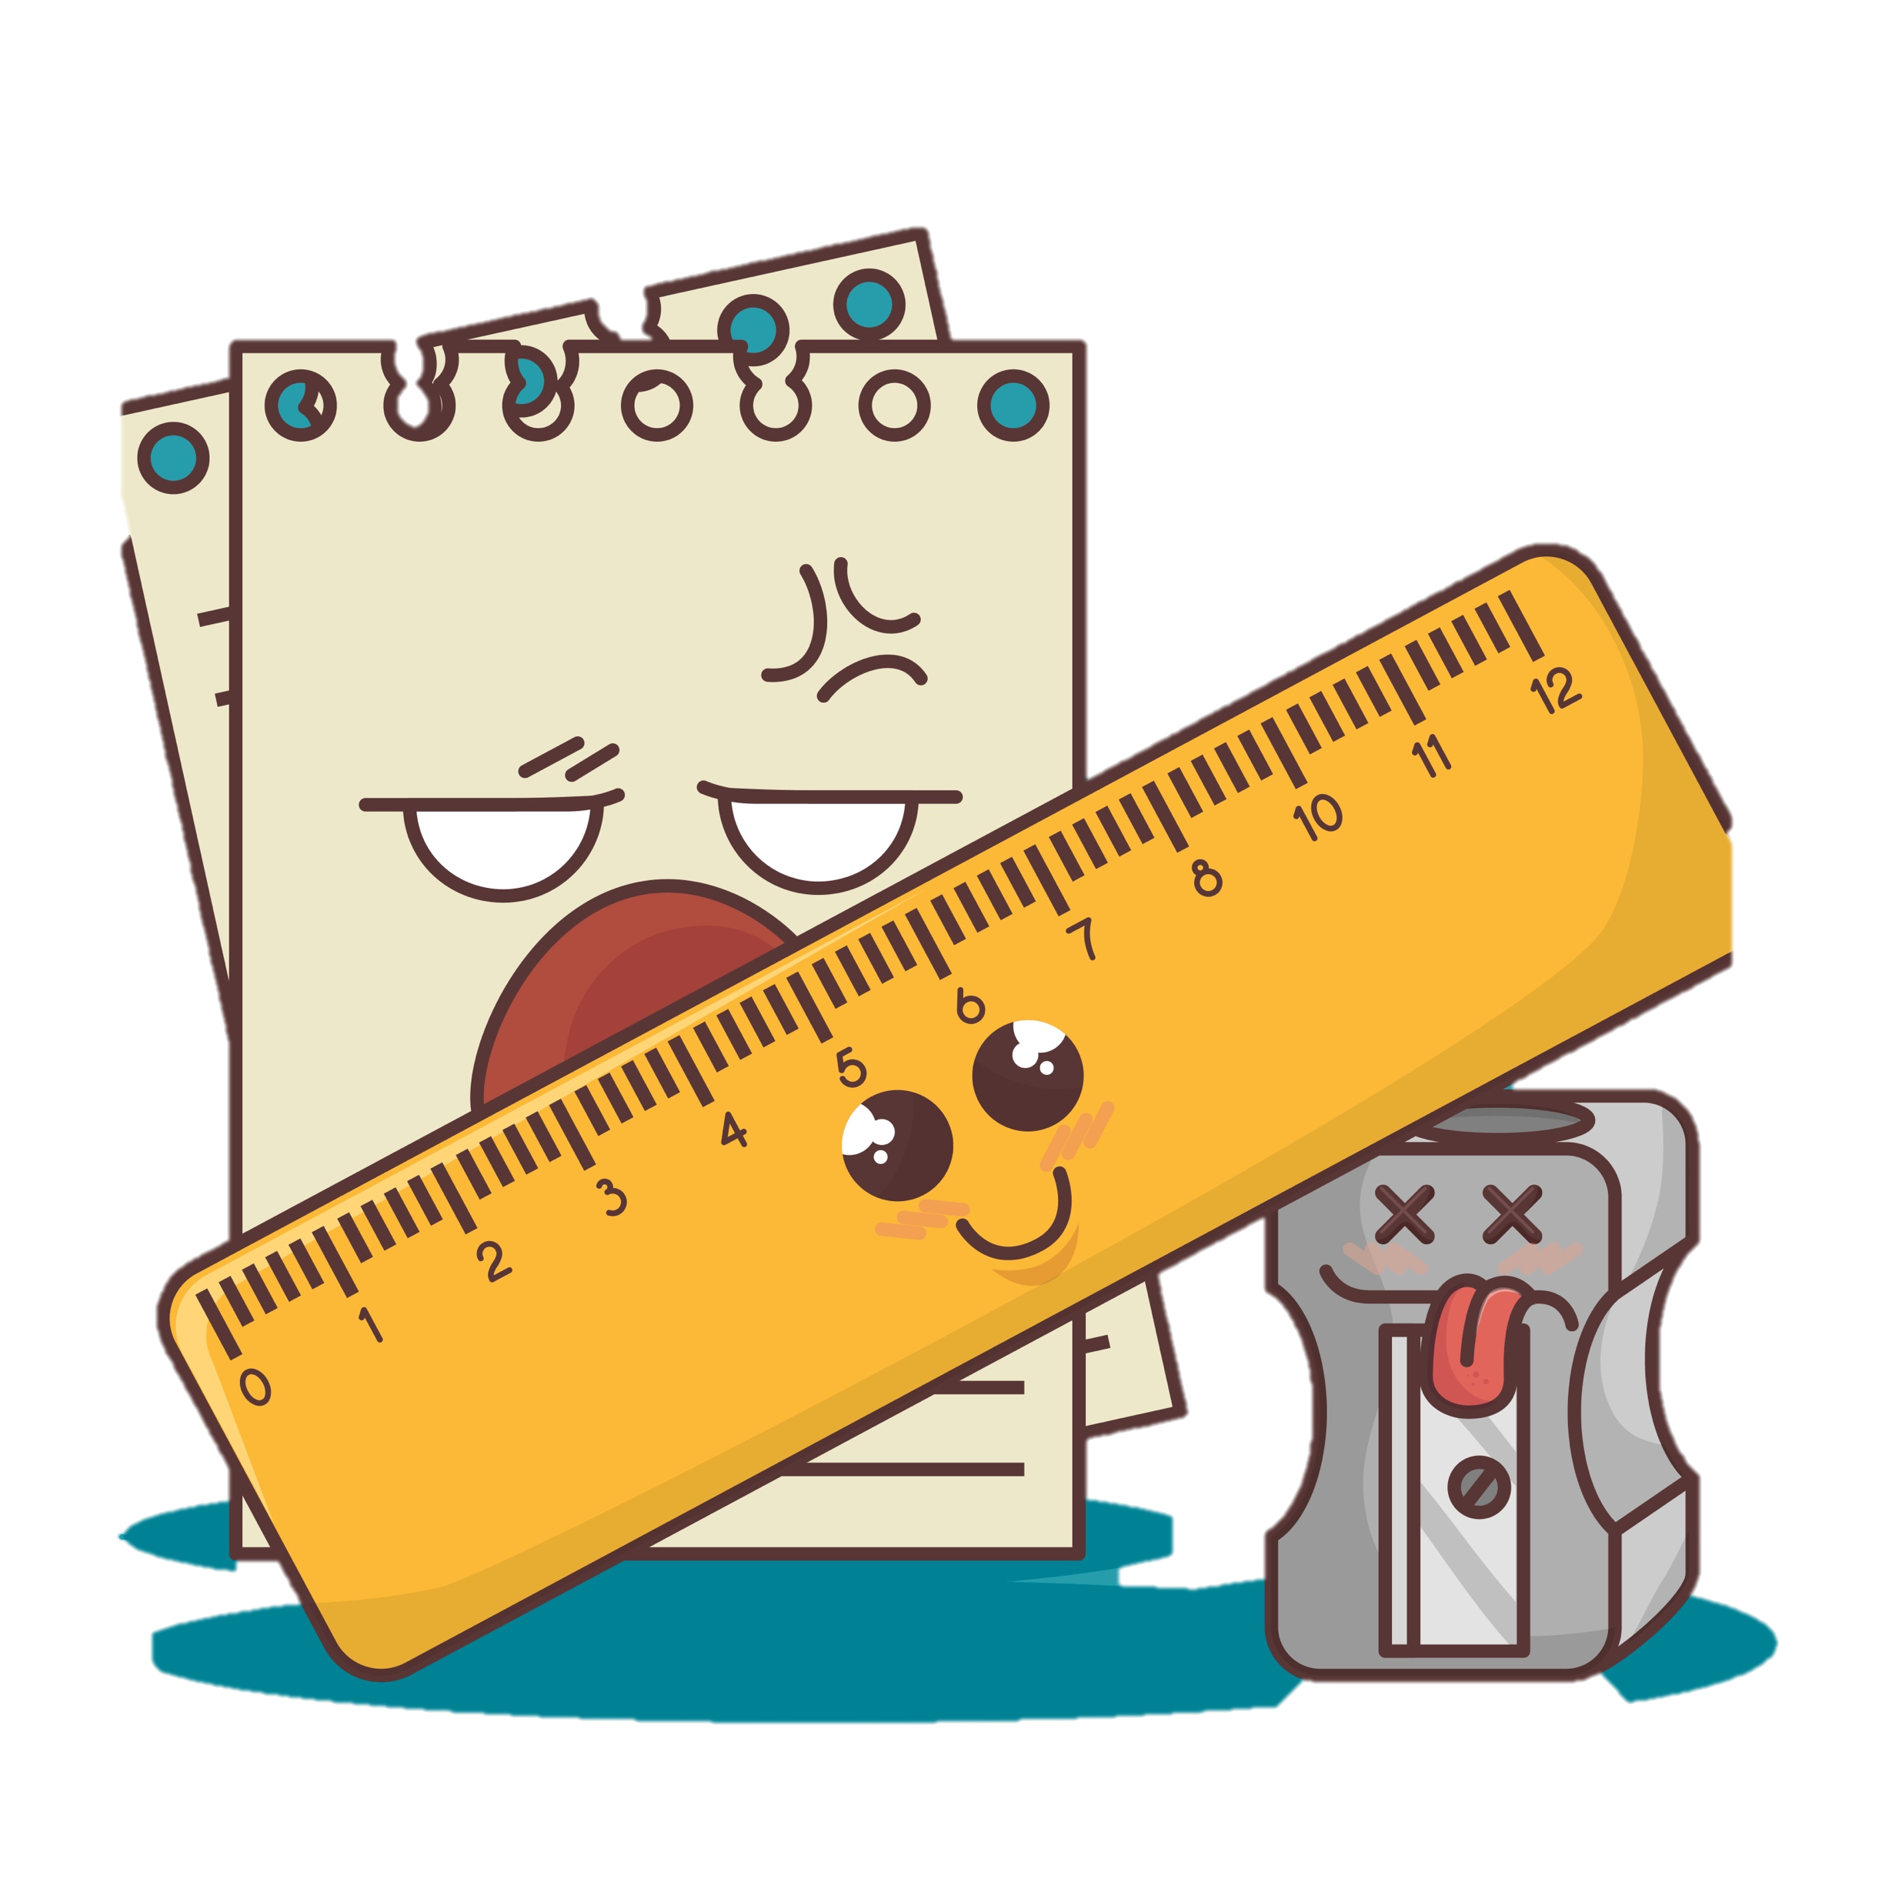
dm
Đề-xi-mét

Slide 2

KHỞI ĐỘNG

Slide 3



Các bạn hãy giúp mình nướng bánh pizza để mời các bạn của mình nhé!

Slide 4




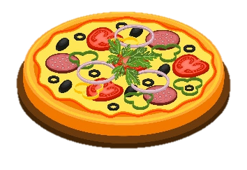




23 + 12 = ?
35

Slide 5
20 + 30 = ?
50

Slide 6

40 - 10 = ?
30

Slide 7
KHÁM PHÁ

Slide 8
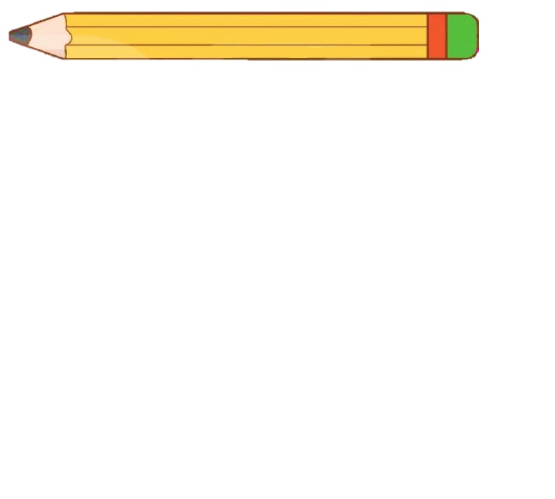

Đề- xi- mét là một đơn vị đo độ dài.
Đề- xi- mét viết là dm
1 dm = 10 cm; 10 cm = 1dm

Slide 9
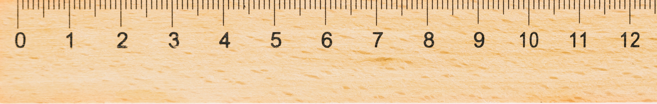
1
Chọn thẻ ghi số đo thích hợp với mỗi đồ vật sau:
5 dm
12 cm
1 dm
5 cm

Slide 10

1
Chọn thẻ ghi số đo thích hợp với mỗi đồ vật sau:
5 dm
12 cm
1 dm
5 cm

Slide 11
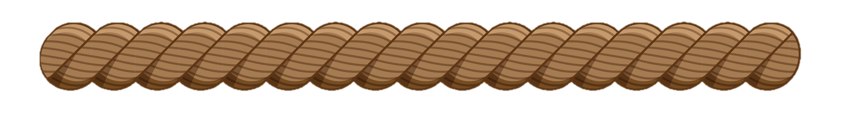
1
Chọn thẻ ghi số đo thích hợp với mỗi đồ vật sau:
5 dm
12 cm
1 dm
5 cm

Slide 12

1
Chọn thẻ ghi số đo thích hợp với mỗi đồ vật sau:
5 dm
12 cm
1 dm
5 cm

Slide 13
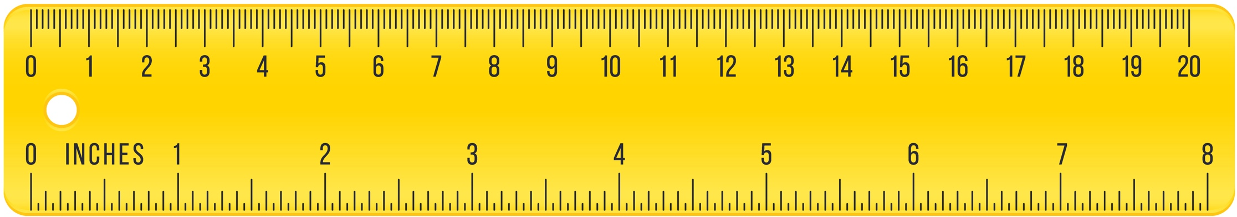
2
Tìm trên thước kẻ vạch ứng với 1dm, 2 dm
1dm
1dm

Slide 14
2
Tìm trên thước kẻ vạch ứng với 1dm, 2 dm
2dm
2dm
?
20
2 dm = cm

Slide 15
3
Số?
?
10
1 dm = cm
20
?
2 dm = cm
?
1
10 cm = dm
20 cm = dm
?
2

Slide 16
4
Tính (theo mẫu)
Mẫu: 12 dm + 5 dm = 17 dm
13 dm + 6 dm
10 dm + 4 dm – 3 dm
= 19 dm
= 11 dm
27 dm – 7 dm
48 dm – 8 dm – 10 dm
= 20 dm
= 30 dm

Slide 17
VẬN DỤNG

Slide 18
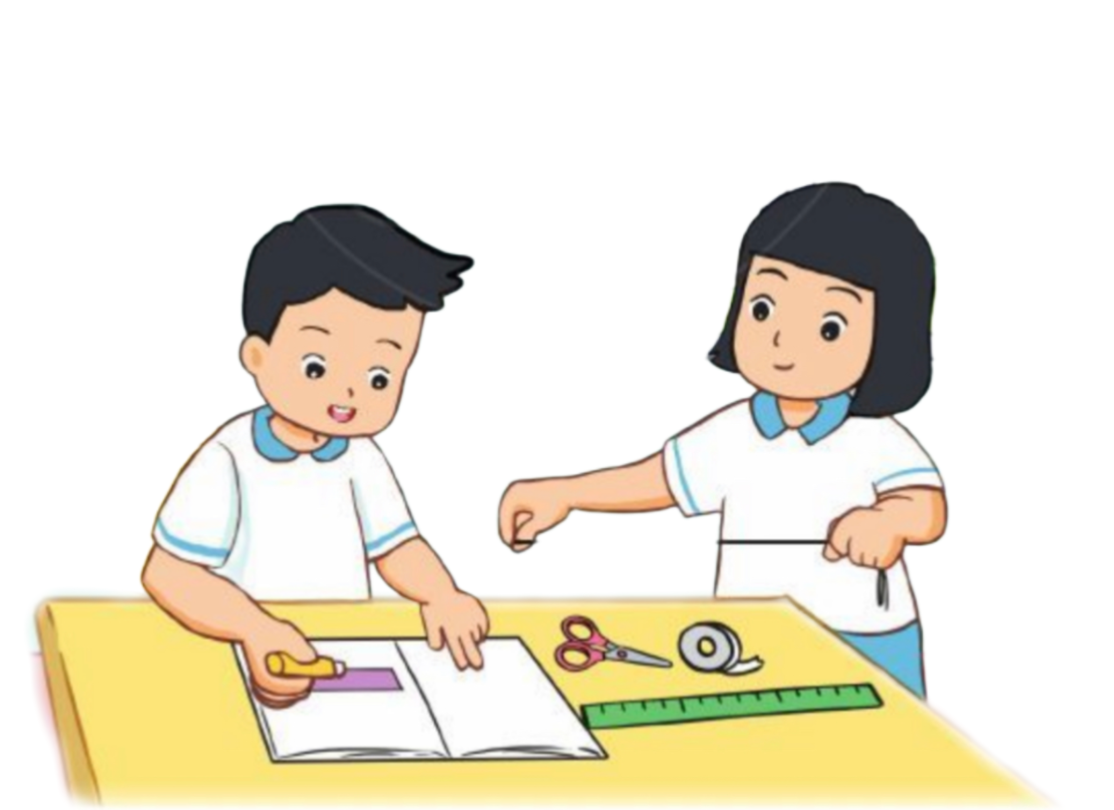
5
Thực hành: Cắt các băng giấy (hoặc sợi dây) có độ dài 1 dm, 2dm, 3dm. Hãy dán bang giấy 1dm vào vở.
Băng giấy dài 1 dm
Sợi dây dài 3 dm

Slide 19
Thanks!

